Slide 1

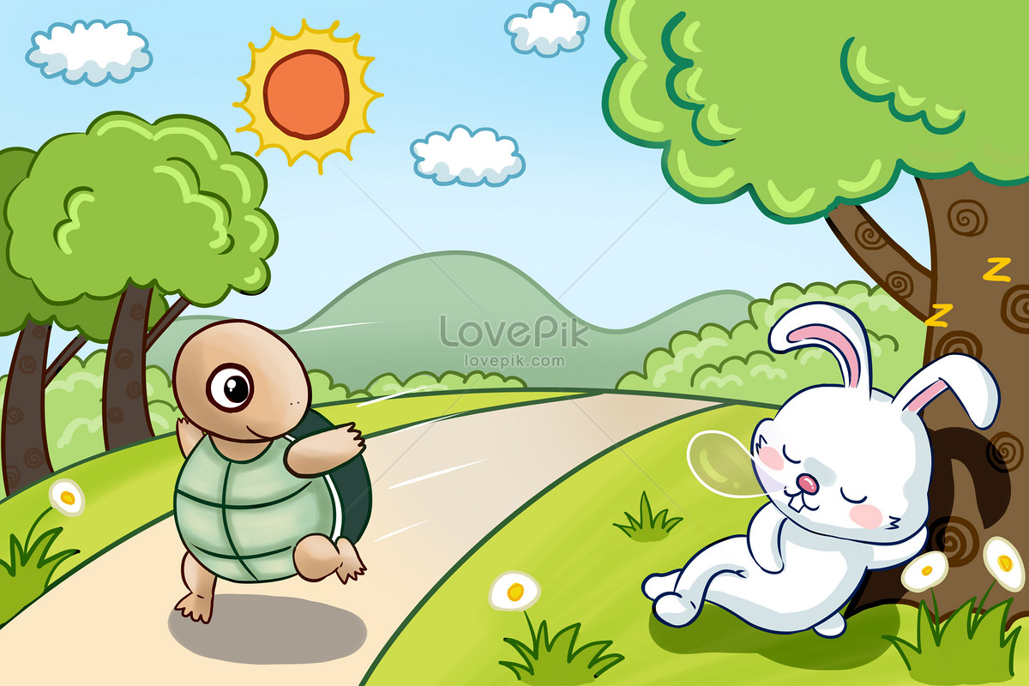
BỨC TRANH BÍ MẬT
Toán
Khởi động
1
2
3
4

Slide 2
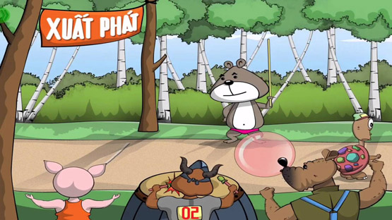

Slide 3

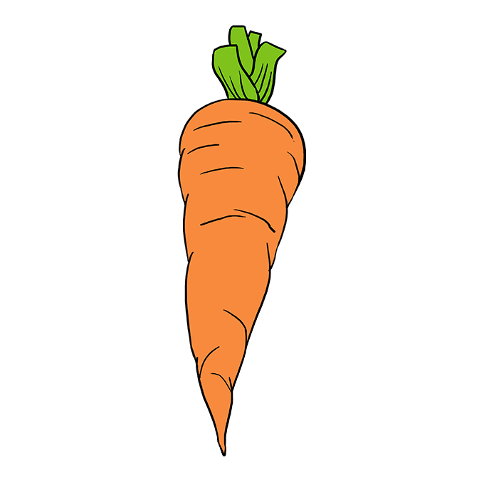
Thứ năm ngày 21 tháng 4 năm 2022
Toán
Bài:
Bài 1 a) Viết cho đầy đủ bảng đơn vị đo độ dài sau:
 | Lớn hơn mét |  |  | Mét | Bé hơn mét
Kí hiệu |  |  |  | m
Quan hệ giữa các đơn vị đo liền nhau
km
hm
dam
dm
cm
mm
1km
= 10hm
1hm
= 10dam
= 0,1km
1dam
= 10m
= 0,1hm
1m
1dm
= 10cm
= 0,1m
1cm
=10mm
= 0,1dm
1mm
= 0,1cm
= 10dm
1
=
= 0,1dam
dam
10

Slide 4
Thứ năm ngày 21 tháng 4 năm 2022
Toán
Ôn tập về đo độ dài và đo khối lượng
Bài:
Bài 1 b) Viết cho đầy đủ bảng đơn vị đo khối lượng sau:
 | Lớn hơn ki-lô-gam |  |  | Ki-lô-gam | Bé hơn ki-lô-gam
Kí hiệu |  |  |  | kg
Quan hệ giữa các đơn vị đo liền nhau
tấn
tạ
yến
hg
dag
g
1tấn
= 10tạ
1tạ
= 10yến
= 0,1tấn
1yến
= 10kg
= 0,1tạ
1kg
1hg
= 10dag
= 0,1kg
1dag
= 10g
= 0,1hg
1g
= 0,1dag
= 10hg
1
=
= 0,1yến
yến
10

Slide 5
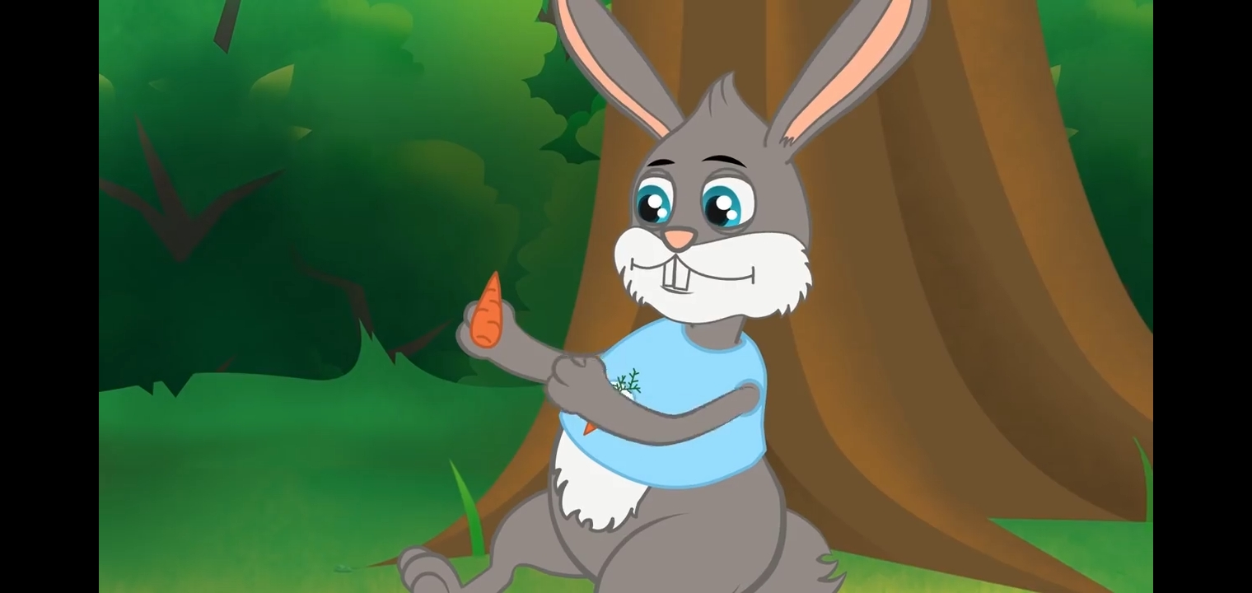
Bài 1: c)Trong bảng đơn vị đo độ dài (hoặc bảng đơn vị đo khối lượng):
1
10
Đơn vị lớn gấp 10 lần đơn vị bé hơn tiếp liền.
Đơn vị bé bằng một phần mấy đơn vị lớn hơn tiếp liền?
Đơn vị lớn gấp bao nhiêu lần đơn vị bé hơn tiếp liền?
Đơn vị bé bằng (hay 0,1) đơn vị lớn hơn tiếp liền.

Slide 6


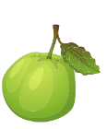



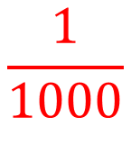
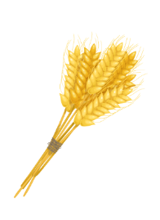



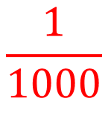
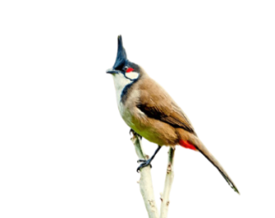

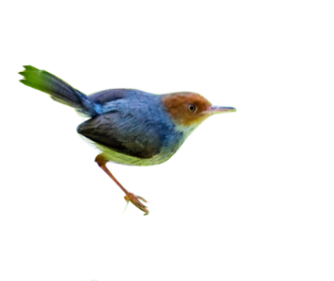
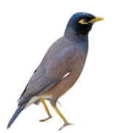
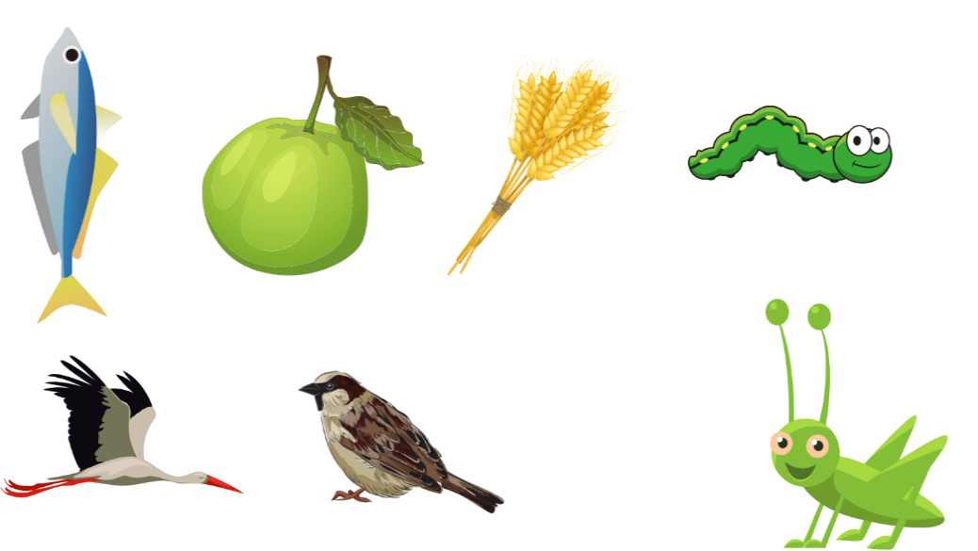
Tìm thức ăn cho mỗi chú chim
Hoàn thành
Bài 2. Viết (theo mẫu)
10
100
1000
0,1
a)
1 m = dm = cm = mm
b)
1 m = dam = dam
1000
1km = m
0,001
1 m = km = km
1kg = g
1000
1 g = kg = kg
0,001
1000
1 tấn = kg
1 kg = tấn = tấn
0,001

Slide 7
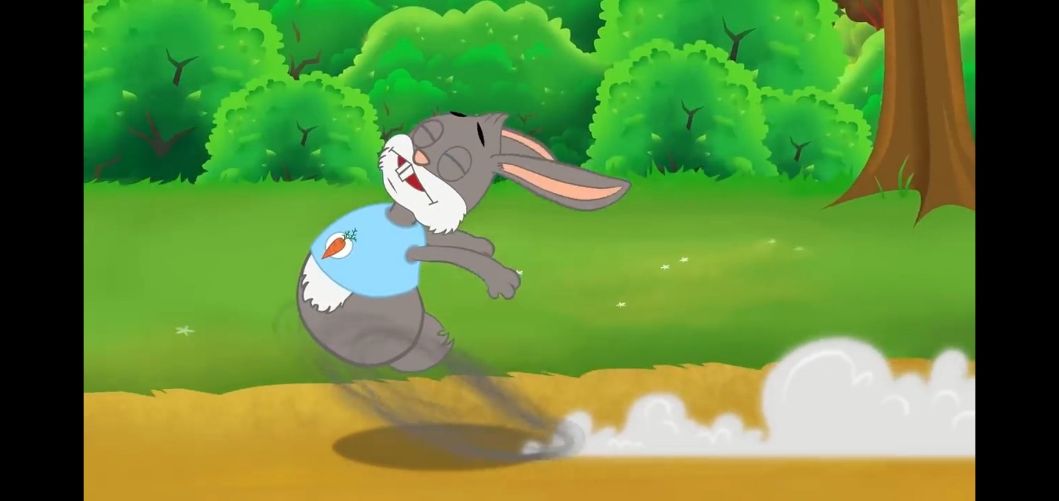

Slide 8
Thứ năm ngày 21 tháng 4 năm 2022
Toán
Ôn tập về đo độ dài và đo khối lượng
Bài:
Bài 3 Viết số thích hợp vào chỗ chấm (theo mẫu):
a) 5285m = 5 km285m = 5,285km
1827m = …km …m = …,…km
2063m = …km …m = …,…km
702m = …km …m = …,…..km
b)34dm = …m …dm = …,…m
786cm = …m …cm = …,…m
408cm = …m …cm = …,…m
c) 6258g = 6 kg 258 g = 6,258 kg
2065g = …kg …...g = …,….kg
8047kg = …tấn …kg = …,…tấn

Slide 9
Thứ năm ngày 21 tháng 4 năm 2022
Toán
Ôn tập về đo độ dài và đo khối lượng
Bài:
Bài 3 Viết số thích hợp vào chỗ chấm (theo mẫu):
a) 5285m = 5km 285m = 5,285km
1827m = …km….…m = ……..km
2063m = …km ..…m = .……..km
702m = …km ..…m = …… …km
3
4
3,4
b)34dm = …m……dm = ……..m
786cm = …m……cm = ……..m
408cm = …m……cm = ……..m
1
827
1,827
7
86
7,86
2
63
2,03
4
8
4,08
0
702
0,702
c) 6258g = 6kg 258g = ..6,258..kg
2065g = ..…kg ..…g =...…….kg
8047kg = … tấn ……kg = …… ..tấn
2
65
2,065
8
47
8,047

Slide 10

- Nắm được quan hệ giữa các đơn vị đo độ dài, các
đơn vị đo khối lượng.
- Biết viết các số đo độ dài, đo khối lượng dưới dạng số thập phân.

Slide 11
Thứ năm ngày 21 tháng 4 năm 2022
Toán
Bài:
Ôn tập về đo độ dài và đo khối lượng
km hm dam m dm cm mm
tấn tạ yến kg hg dag g
Nhận xét về hai đại lượng vừa ôn tập
Đơn vị lớn gấp 10 lần đơn vị bé hơn tiếp liền.
1
10
Đơn vị bé bằng ( hay 0,1) đơn vị lớn hơn tiếp liền.
1000
1000
1km = m
1 tấn = kg

Slide 12
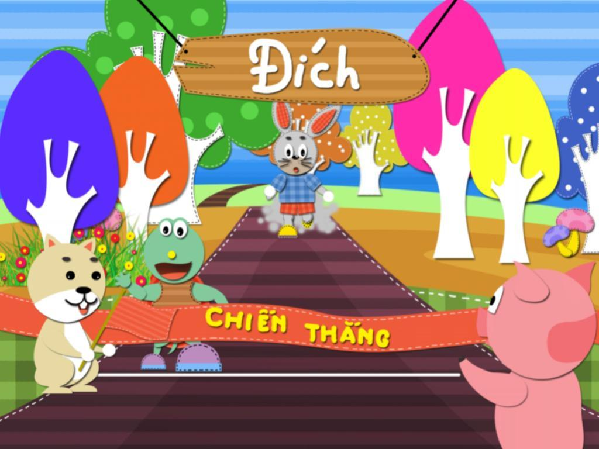

Slide 13
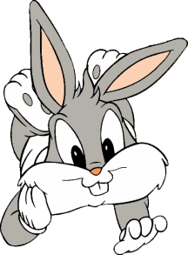





Chào tạm biệt thầy cô !!!

Slide 14

HÕt giê
1
2
3
4
5
6
7
8
9
10
Viết số đo sau dưới dạng số thập phân
3
km
=
….. km
10
A. 0,3 km
B. 3 km
C. 0,03 km

Slide 15
HÕt giê
1
2
3
4
5
6
7
8
9
10
Viết số đo sau dưới dạng số thập phân
2
kg
=
….. kg
5
A. 2,5 kg
B. 5,2 kg
C. 0,4 kg

Slide 16


HÕt giê
1
2
3
4
5
6
7
8
9
10
Viết số đo sau dưới dạng số thập phân
1
tấn
=
….. tấn
10
A. 0,1 tấn
B. 0,11 tấn
C. 0,01 tấn

